Slide 2
01 디지털 콘텐츠 기획의 개요

Slide 3
디지털 콘텐츠
디지털 콘텐츠 기획
디지털 콘텐츠 기획자

Slide 4
디지털 콘텐츠 기획의 개념을 정의해 보고 기획의 목적과 전반적인 프로세스에 대해 학습한다.
디지털 콘텐츠 기획자의 역할과 요구되는 능력에 대해서도 알아본다

Slide 5
01. 디지털 콘텐츠
디지털 콘텐츠 개념
디지털 콘텐츠
아날로그 형태의 표현물을 0과 1로 된 디지털 부호로 변환하거나, 처음부터 디지털 형태로 제작된 콘텐츠
디지털 방식으로 제작된 문자, 부호, 음성, 음향, 이미지, 영상 등의 정보 또는 그 내용물
디지털 콘텐츠 산업 분류
디지털 콘텐츠 산업
디지털 부호로 인코딩하거나 제작하여 유통 및 소비하는 산업을 모두 포함
OECD의 ‘신성장 산업으로서의 콘텐츠로써 처음 소개
2006년에는 콘텐츠 산업의 하위 분야로 디지털 콘텐츠의 급성장과 그 중요성이 강조
디지털 콘텐츠 산업의 근황
출판, 음반과 같은 전통적인 미디어들이 전자 출판, 디지털 음원 서비스로 변모하여 산업의 경계가 모호해짐
게임, 모바일, 소셜 미디어 등 ICT 기술이 융합된 컨버전스 형태의 디지털 콘텐츠 산업 영역이 지속적으로 확장

Slide 6
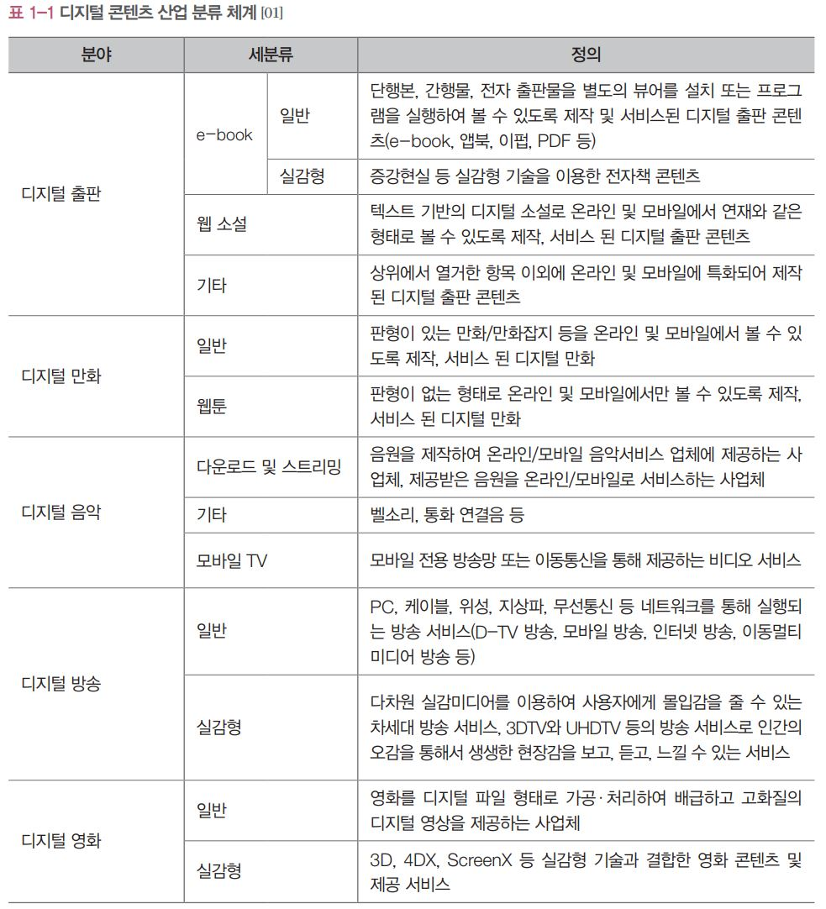
01. 디지털 콘텐츠
디지털 콘텐츠 산업 분류
디지털 콘텐츠 산업 분류

Slide 7
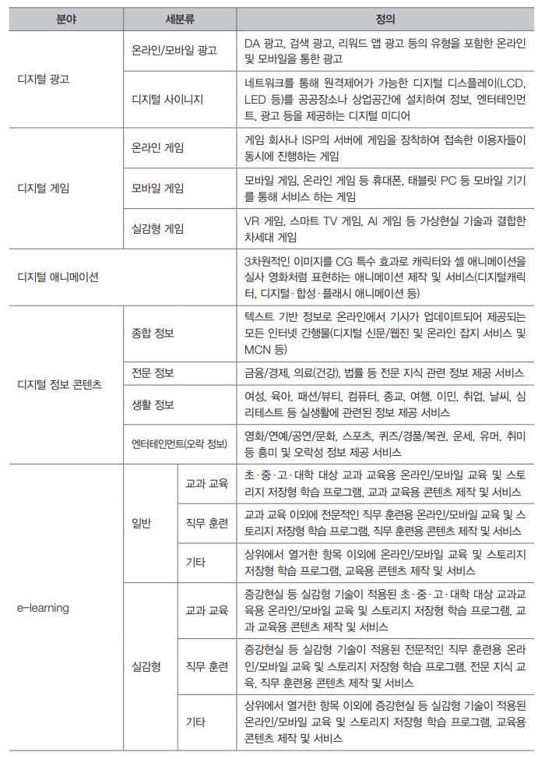
01. 디지털 콘텐츠
디지털 콘텐츠 산업 분류
디지털 콘텐츠 산업 분류

Slide 8
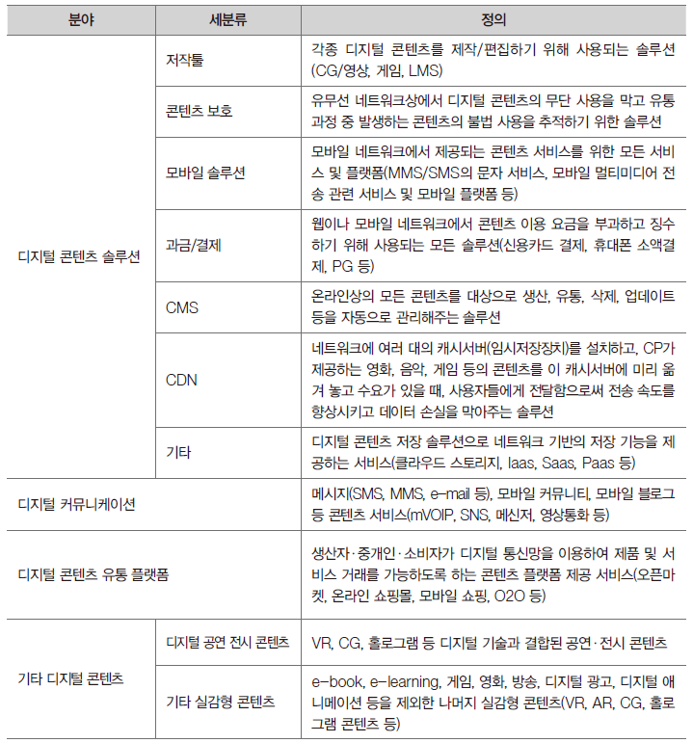
01. 디지털 콘텐츠
디지털 콘텐츠 산업 분류
디지털 콘텐츠 산업 분류

Slide 9
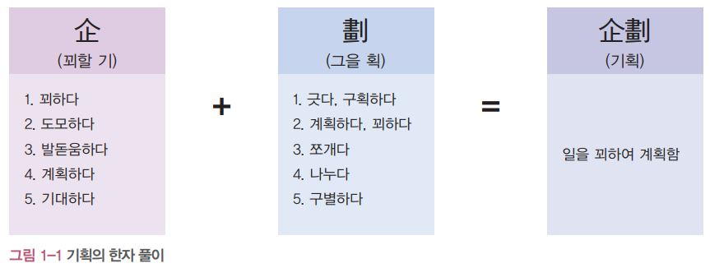
02. 디지털 콘텐츠 기획
디지털 콘텐츠 기획의 개념
기획의 의미
기획(企劃): 나은 수단으로 목표를 달성하기 위하여 장래의 행동에 관한 일단의 결정을 준비하는 과정
어떤 대상에 대해 그 대상의 변화를 가져올 목적을 확인하고 그 목적을 성취하는 데에 가장 적합한 행동을 설계하는 것을 의미

Slide 10
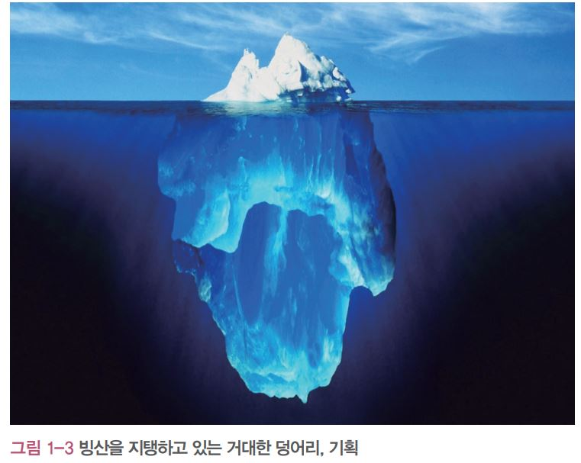

02. 디지털 콘텐츠 기획
디지털 콘텐츠 기획의 개념
기획의 의미
기획의 예시) 집짓기
집을 설계 하기 위해서는 영향을 받는 다양한 요소들과 변수에 대해 꼼꼼히 체크하고 계획해야 함
기획의 예시) 빙산
수면 위에 떠 있는 얼음 조각처럼 우리 눈으로 가시화될 수 있는 부분이 서비스나 디자인
수면 아래 빙산이 떠오를 수 있도록 지탱하고 있는 거대한 덩어리는 기획

Slide 11
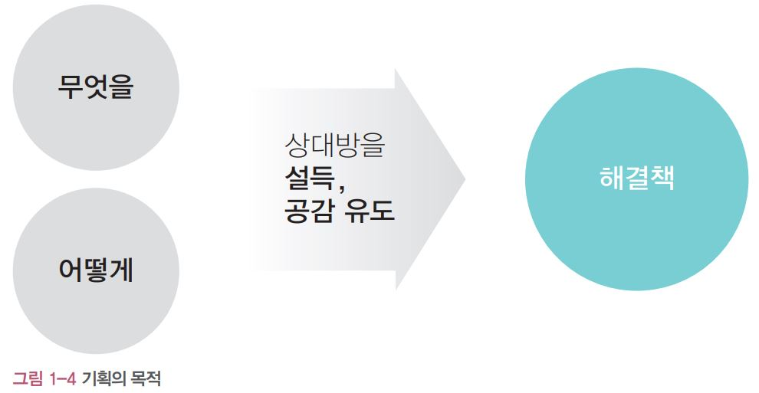
02. 디지털 콘텐츠 기획
디지털 콘텐츠 기획의 목적
기획의 목적
해결하고자 하는 대상이나 프로젝트에 대한 방법과 목적을 구체적인 사안을 통해 상대방을 설득
목적 대상에 대한 합리적인 방안을 제시

Slide 12
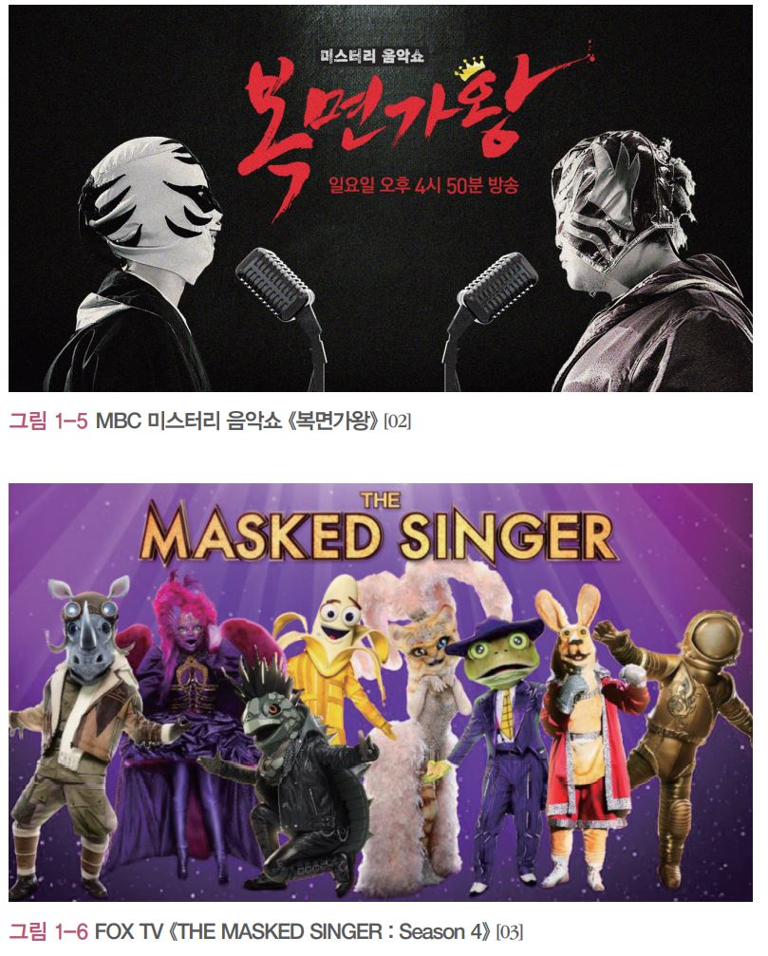
02. 디지털 콘텐츠 기획
디지털 콘텐츠 기획의 목적
기획의 목적 예시) 복면가왕
복면가왕의 기획 목적: 출연자에 대한 선입견이 아닌 오로지 노래를 통해 시청자에게 감동을 전달
미국 폭스 채널에 포맷을 수출하여 할리우드판 복면가왕 《THE MASKED SINGER》로 재탄생
미국 수출을 발판 삼아 독일, 네덜란드, 호주, 멕시코 등 전 세계 40여 개국에 포맷을 수출한 좋은 기획 사례

Slide 13
02. 디지털 콘텐츠 기획
디지털 콘텐츠 기획 프로세스
요구 분석
클라이언트나 사용자의 요구에 대한 명확한 교차점을 찾는 작업
클라이언트가 제시한 제안 요청서(RFP) 분석
클라이언트 프로젝트 담당자 또는 실무 관계자와의 프로젝트 분석을 통한 프로젝트 목표 설정
업무 분장 및 일정 계획 수립 등의 작업이 해당
환경 분석
시장 환경 및 자사, 경쟁사에 대한 리서치를 바탕으로 기회 요인을 파악함
사용자에 대한 정의와 예상되는 사용 시나리오를 분석하여 서비스 콘셉트를 도출하고 전략을 수립하는 단계
시장 환경 조사, 경쟁사 리서치, SWOT 분석, 벤치마킹, 타깃 사용자 세그먼테이션, 페르소나분석, 사용 시나리오 작성 등
설계
설계가 잘못되면 이후 모든 과정이 어려워지기에 설계 과정은 매우 중요함
스토리보드 제작은 해당 화면의 용도, 콘텐츠, 기능, 페이지 이동 등의 내용이 모두 상세히 기술되어야 함
다음 단계인 구현 단계에서 디자이너나 개발자들의 작업지침서 역할을 하며 상세 작업을 위한 커뮤니케이션 도구로 이용
구현 과정
설계된 콘텐츠를 비주얼 화면 디자인, 요소 디자인, 모션 디자인등의 과정을 거쳐 재가공
디자인된 화면에 기능을 구현하기 위해 프로그래밍을 함
기획자는 설계 단계에서 계획된 내용이 잘 구현되고 있는지 디자인 및 개발 부서와 지속적으로 확인하여 조율함

Slide 14
02. 디지털 콘텐츠 기획
디지털 콘텐츠 기획 프로세스
테스트
구현이 끝나고 나면 기능상의 오류나 버그는 없는지 다양한 테스트를 시행
출시 한 후에 발생할 수 있는 위험 요소를 제거
완료
마지막 완료 단계로 클라이언트의 최종 검수가 끝나게 되면 검수 확인서와 완료 보고서를 작성 후 서비스 출시
출시 후에도 발생할 수 있는 오류에 대해서는 빠르고 신속한 대처가 이루어져야 함
사후 관리
사용자 및 관리자 매뉴얼 제작, 화면 및 요소 디자인 에 대한 속성 정의가 포함된 스타일 가이드 제작 등을 통해 사후 관리에 대한 체계와 계획을 수립
안정된 서비스를 위해서는 프로젝트 성격에 따라 개발보다 사후 관리가 더 중요할 수도 있음

Slide 15
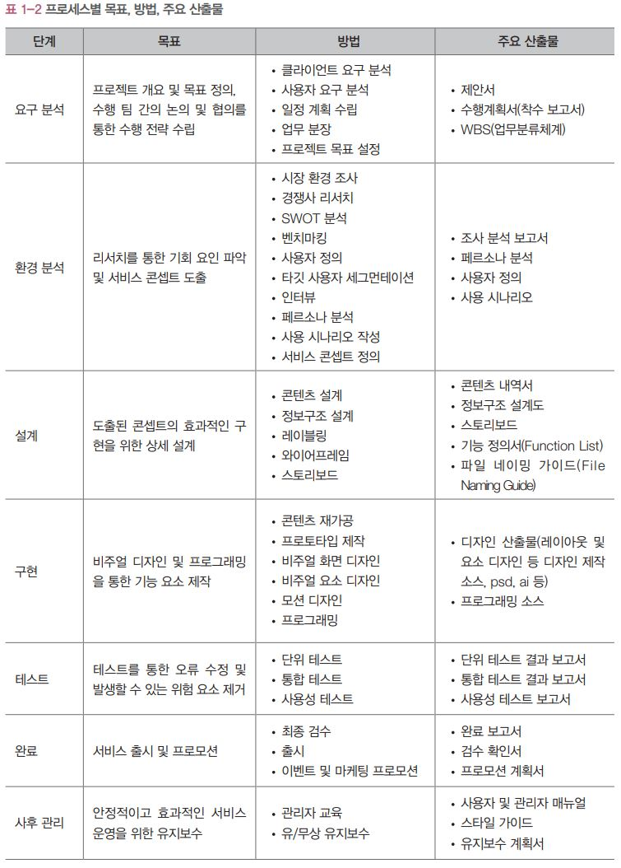
02. 디지털 콘텐츠 기획
디지털 콘텐츠 기획 프로세스
프로세스 별 주요 업무 및 산출물

Slide 16
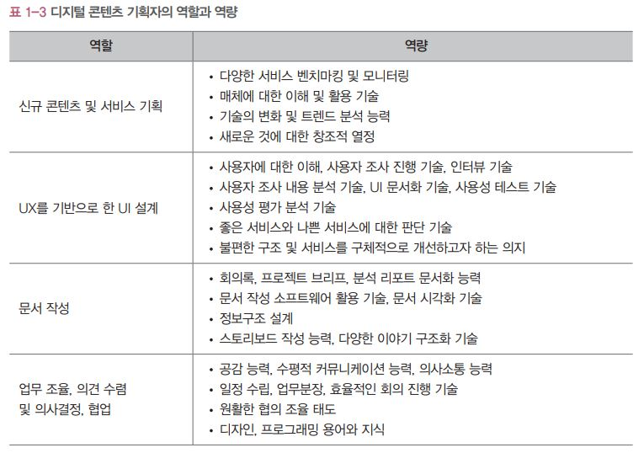
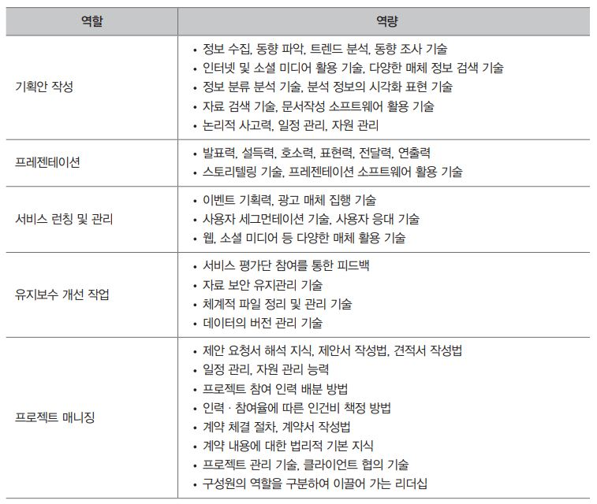
03. 디지털 콘텐츠 기획자
디지털 콘텐츠 기획자의 역할
디지털 콘텐츠 기획자의 역할
디지털 콘텐츠 기획자는 정보의 획득이 빠른 트렌드 리더 이면서 전략을 설정할 수 있는 전략가
전체 일정을 조율할 수 있는 이성적, 논리적 판단이 필요

Slide 17
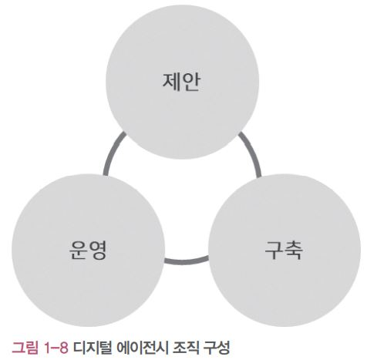
03. 디지털 콘텐츠 기획자
디지털 콘텐츠 기획자의 직무
디지털 에이전시의 기획 조직
디지털 에이전시에서의 기획 관련 조직은 크게 제안, 구축, 운영으로 구분
제안 파트: 신규 프로젝트 수주 및 입찰에 필요한 RFP 분석, 전략 수립, 컨설팅, 프레젠테이션 등을 담당
구축 파트: 제안을 통해 수주한 신규 및 리뉴얼 프로젝트를 상세 기획 에서 최종 서비스 오픈까지 담당
운영 파트: 구축 후 서비스 안정화 및 유지보수 업무가 주 업무
세 파트는 상호 유기적으로 연결되어 운영이 끝나면 다시 제안으로 순환되는 구조

Slide 18
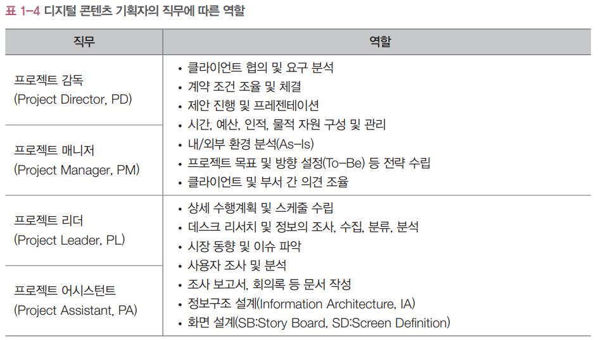
03. 디지털 콘텐츠 기획자
디지털 콘텐츠 기획자의 직무
디지털 에이전시의 기획 조직
디지털 콘텐츠 기획자의 직무에 따른 역할

Slide 19
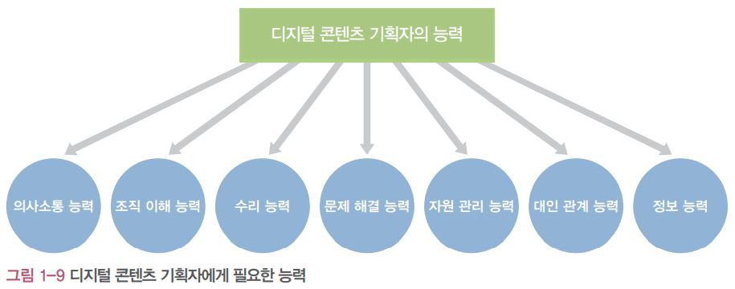
03. 디지털 콘텐츠 기획자
디지털 콘텐츠 기획자의 능력
기획자의 수행해야할 역할
클라이언트를 설득하기 위한 컨설턴트
업무 분장과 프로젝트 일정 계획을 수립할 수 있는 스케줄러
프로젝트의 방향과 목표를 설정하는 내비게이터
정보와 화면을 설계하는 설계자
타 부서 간 의견을 조율할 수 있는 커뮤니케이터

Slide 20
03. 디지털 콘텐츠 기획자
디지털 콘텐츠 기획자의 능력
의사소통 능력
기획자에게 가장 필요한 능력은 클라이언트 및 다른 부서와의 효율적 업무 협업을 위한 의사소통 능력
의사소통의 가장 근본적인 목표는 상대방을 설득 하는 것
정보구조 설계, 화면 설계 및 스토리보드 등도 디자이너와 개발자들과의 효율적 협업을 위한 의사소통 도구
조직 이해 능력
기획자는 각 부서별 역할과 관련성 업무에 대한 이해를 가지고 있어야 프로젝트를 효율적으로 관리할 수 있음
디자이너와 개발자와의 협업뿐만 아니라 예산과 일정 조정도 동시에 진행할 경우 빠른 판단이 요구
수리 능력
수집된 정보의 분석이나 도표의 활용 및 자료의 특성과 경향을 파악하기 위해 연산, 평균, 백분율, 빈도와 같은 기초적인 통계에 대한 이해가 필요
연구 대상 집단의 특성을 유추할 수 있는 분석 자료를 논리적으로 결론을 내릴 수 있어야함
도표(그림, 표, 그래프 등)를 통해 내용을 종합·분석하는 능력도 수리 능력에 해당
문제 해결 능력
문제 상황이 발생하면 창조적, 논리적, 비판적 사고를 통해 이를 올바르게 인식하고 적절히 해결하는 능력이 필요
아이디어를 창 출할 수 있는 창의적 감각도 문제 해결 과정의 결과

Slide 21
03. 디지털 콘텐츠 기획자
디지털 콘텐츠 기획자의 능력
자원 관리 능력
확보한 자원을 효율적으로 활용하고 관리하는 능력
한정된 시간에 얼마나 많은 일을 할 수 있는지에 대한 부분은 매우 중요
프로젝트를 진행할 때 필요한 컴퓨터, 장소, 각종 하드웨어 등의 물적 자원 관리 능력 또한 매우 중요한 능력
대인 관계 능력
클라이언트나 회사 내부의 다른 구성원들과 원만한 관계를 유지하고 프로젝트의 비전과 목표를 공유
조직 구성원들의 업무 향상 및 동기 부여에 도움을 줄 수 있어야 함
클라이언트나 팀원들과의 원만한 관계를 바탕으로 팀워크를 위한 상호관계성을 가지고 협력
정보 능력
정보를 수집하는 데에 누구보다 정확하고 빨라야 함
습득한 정보는 통찰력이 되어 클라이언트와 사용자를 위한 결과물로 나타남
동향을 파악하고 예측을 잘하기 위해 정보 수집을 함

